Slide 1



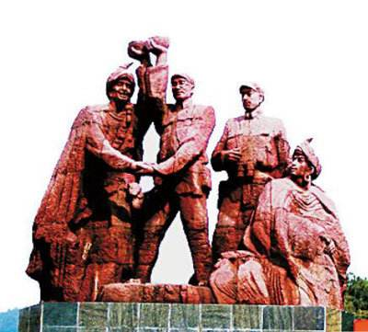

弘扬伟大长征精神
走好新时代长征路
红军长征过凉山

Slide 2

本专题教学要求
教学目标：价值引领、知识传授、能力培养
教学方式：专题式讲授
教学手段：线上线下混合式教学

Slide 3
教学目录
一 红军长征过凉山
二 弘扬伟大长征精神
三 走好新时代长征路
（一） 释放青春激情，接力奋斗中国梦
（二） 激扬青春力量，助力脱贫攻坚

Slide 4
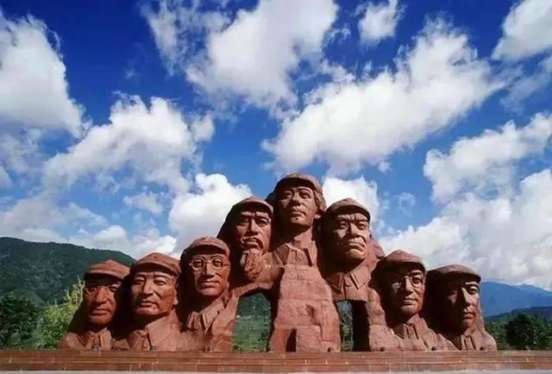
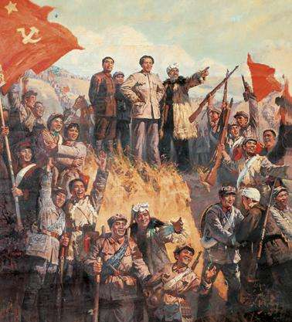
一 红军长征过凉山

Slide 5
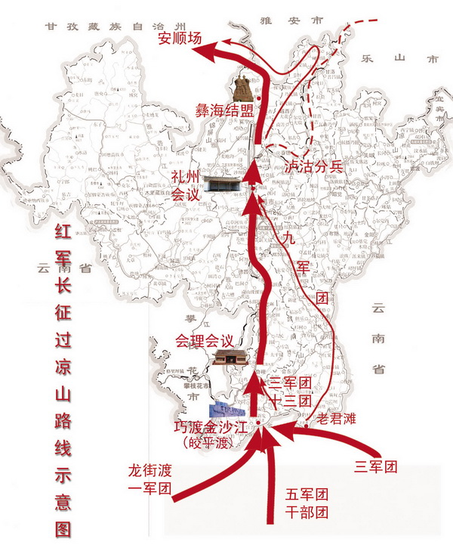

引言
1935年5月3日，中央红军（红一方面军)于川滇交界的皎坪渡渡过金沙江进凉山境内，摆脱了数十倍于己的敌军的围追堵截，取得了战略转移的决定性胜利。红军长征过凉山，跨越了无数险山恶水，走过了不少彝家山寨，纵横驰骋凉山9县1市，历时28天，行程1000余里。

Slide 6
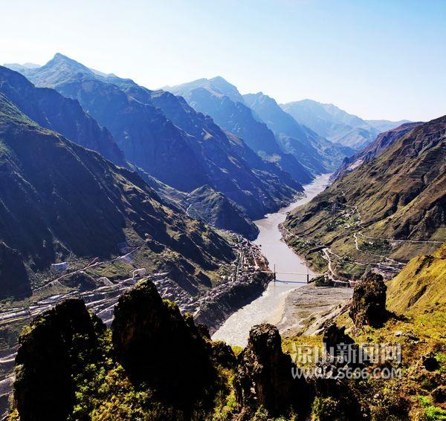
（一）7只渡船，万人勇渡金沙江
1935年5月3日晚刘伯承率军委纵队干部团二营五连巧取了金沙江皎平渡口。中央红军巧渡金沙江，从此摆脱了几十万敌军围追堵截，使战略转移由被动变为主动，是长征中关键的转折点。
金沙江皎平渡全景图

Slide 7
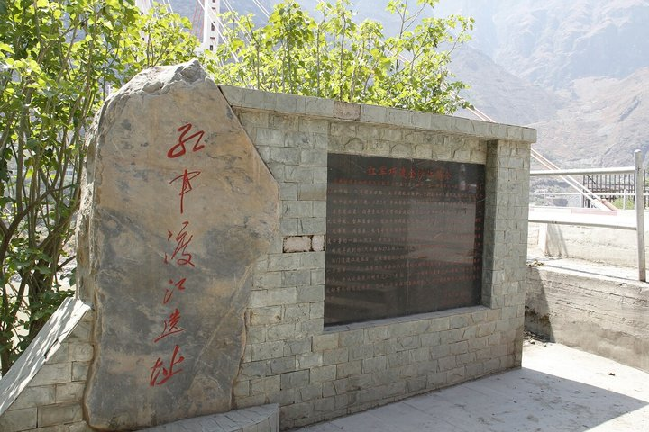
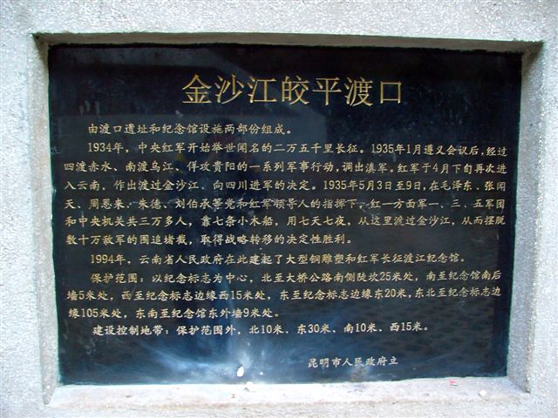
勇渡金沙江
皎平渡红军渡口遗址（云南境内）

Slide 8
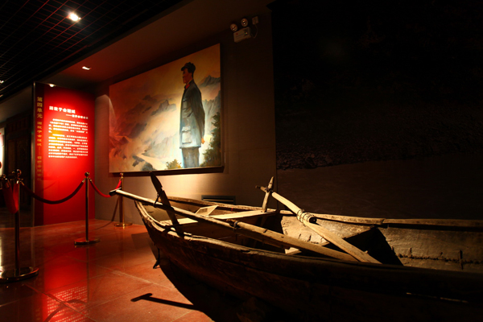
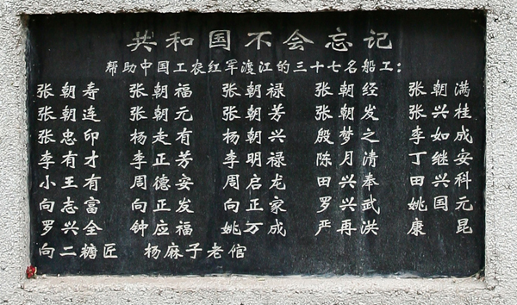
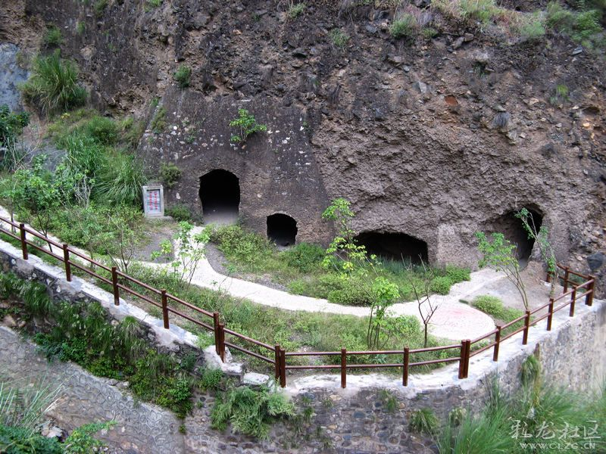
勇渡金沙江
当年中央红军渡江所用的小木船
帮助中央红军渡江的37名船工
中央红军皎平渡渡江指挥所（左为毛泽东居住的山洞）

Slide 9
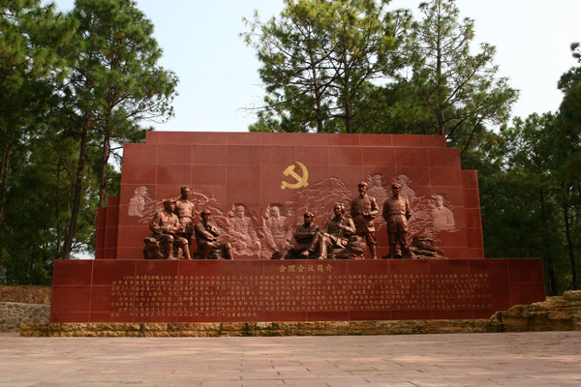
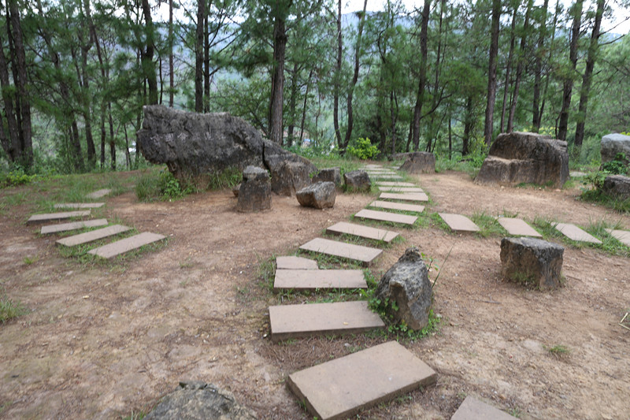
（二) 会理会议—加强团结、维护党的领导
中央红军会理会议会址纪念碑
1935年5 月12 日，党中央在会理城郊铁厂召开了政治局扩大会议。会议统一了领导核心的认识，强调了要团结一致，巩固了毛泽东在党和红军中的领导地位，维护了党和红军的团结。
中央红军会理会议会址

Slide 10
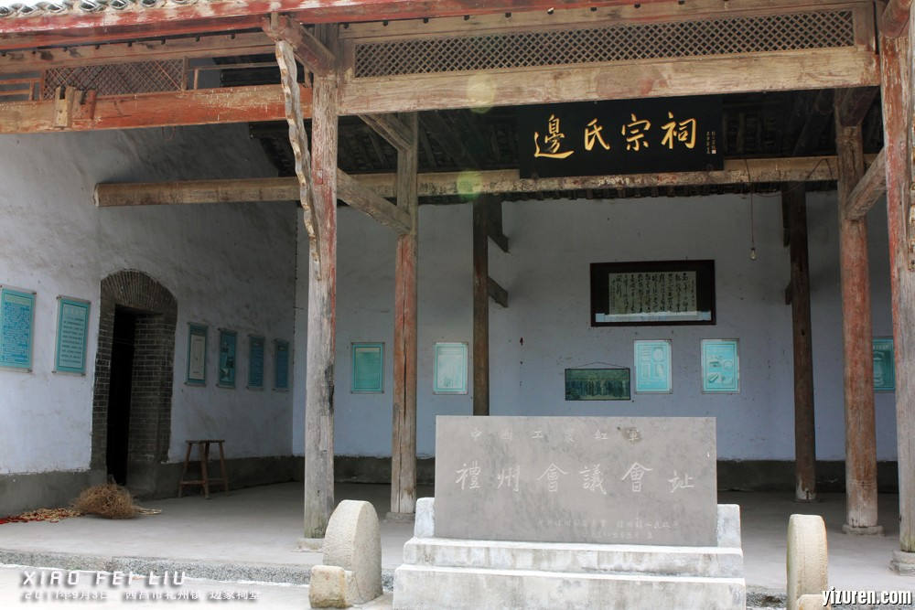
(三) 泸沽分兵、礼州会议
1935年5月21日，毛泽东等领导人在礼州田坝村土官庄的边家祠堂内召开了军事会议。在此次会议上确定了北上陕北的长征路线，也正是在这次会议后，中国工农红军正式提出了“长征”一词。
礼州会议会址

Slide 11
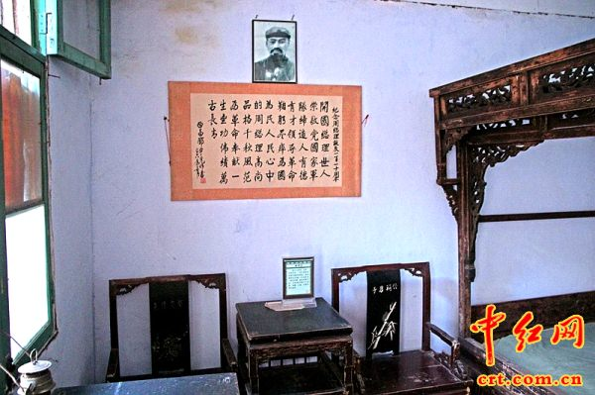
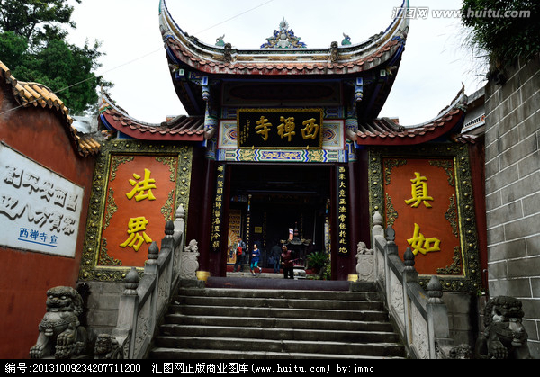
礼州会议
红军在礼州期间，周恩来的住所
红军在礼州西禅寺驻地

Slide 12
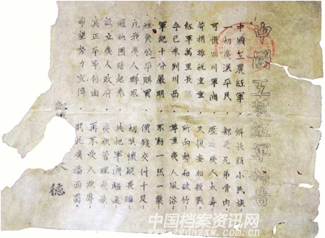
《中国工农红军布告》
1935年5月23日红军先遣队抵达凉山冕宁县，到处张贴红军总司令朱德署名的《中国工农红军布告》, 宣传红军对待少数民族的态度和党的民族政策, 在彝区产生了重要影响。《布告》还首次用了“红军万里长征”一语，从此“万里长征”一词很快流传开来，传遍全中国乃至全世界，成为革命年代使用频率最高的红色经典词汇。
1935年5月23日，中共中央以中国工农红军总司令朱德的名义发布的《中国工农红军布告》。 四川省凉山彝族自治州档案馆馆藏

Slide 13
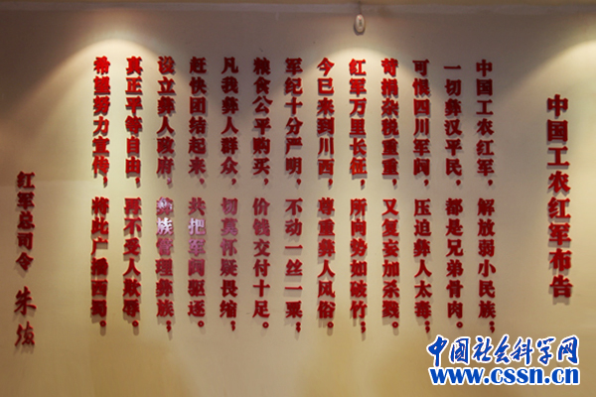

Slide 14
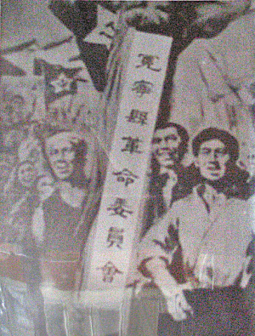
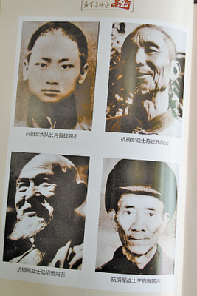
“冕宁县革命委员会”红色政权
冕宁县革命委员会
冕宁县抗捐军战士

Slide 15
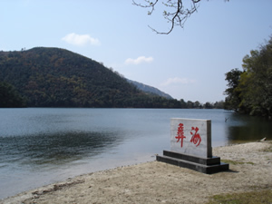
(四) 彝海结盟民族情
1935年5月22日，红军先遣司令刘伯承与彝族果基家支头人果基小叶丹彝海边见面，按照彝族习俗，同饮鸡血酒，对天盟誓，结为兄弟，称为“彝海结盟”。
“彝海结盟”对红军长征摆脱敌人围追堵截起关键作用。
“彝海结盟”是党的民族政策实践的光辉典范。
彝海结盟地点位于凉山州冕宁县彝海乡

Slide 16
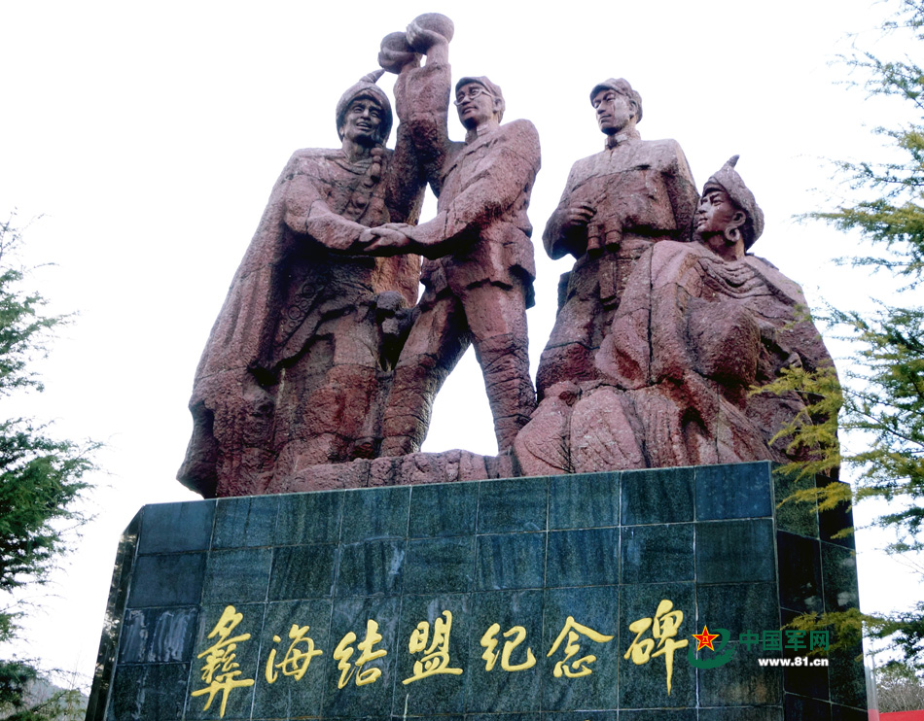
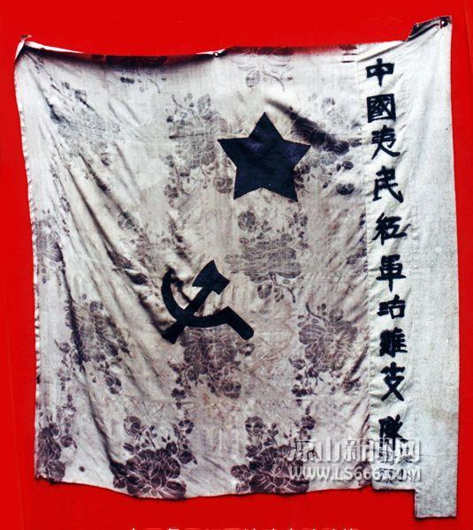
彝海结盟
彝海结盟纪念碑，纪念碑群像由刘伯承、聂荣臻、果基小叶丹和彝族代表沙马尔各四人组成，再现彝海结盟场景。
"中国夷民红军沽鸡支队"红旗是刘伯承在彝海结盟时授予小叶丹的，他委任小叶丹作支队长，成立了第一支彝族革命武装——中国夷民红军沽鸡支队。

Slide 17
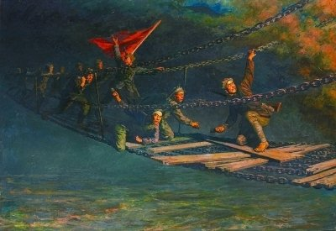
(五) 千里过凉山，抢夺泸定桥

Slide 18



红军长征过凉山在中国革命史上有着重要的意义，既有会理会议、礼州会议对党和红军长征进程发挥重要作用的决策，也有“彝海结盟”党早期民族政策践行的佳话，更有千年凉山社会的惊雷觉醒，万名凉山儿女血撒长征路的无怨奉献。这些无疑是红军长征过凉山给历史和当地社会留下的永远财富，勒记于丰碑，滋养着后世。

Slide 19
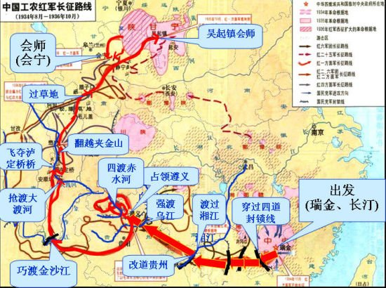
1.对红军长征途中实现战略转移起到关键作用
红军长征进入四川凉山地区，发动会理战役，召开会理会议、礼州会议，调整了红军的行军路线和斗争策略；经过“泸沽分兵”、特别是“彝海结盟”，红军主力迅速通过彝人聚居山区，抢得川军未完全布防好的战机，以迅雷不及掩耳之势行军至泸定，飞夺泸定桥，强渡大渡河，最终摆脱敌人的围追堵截，实现与川西红军胜利会师；为红军最终跳出敌人的包围圈，实现北进战略转移起到关键作用。

Slide 20
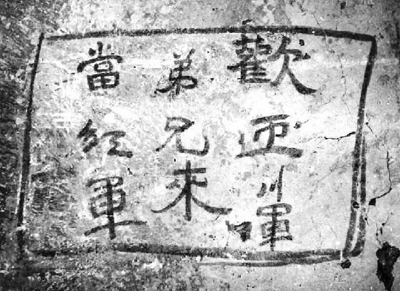
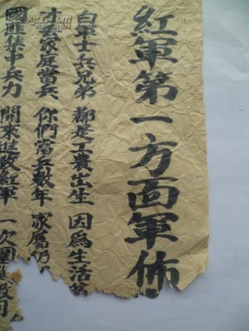
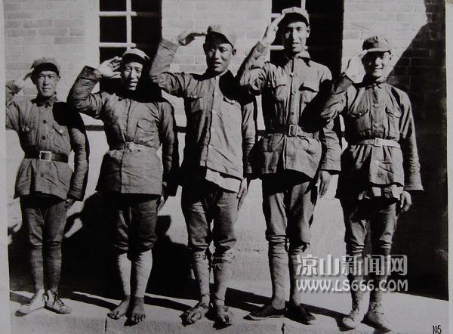
2. 播撒了革命火种，促进了凉山社会的觉醒
党领导红军长征过凉山，沿途采用了大量的标语、布告、召开群众大会、发书、唱歌等形式广泛宣传党的主张。特别是郑重宣告要尊重少数民族风俗习惯，视少数民族同胞为骨肉兄弟,要帮助他们反对压迫者的思想主张，深入浅出地宣传了我早期党的民族政策, 在彝区产生了重要影响。
到达陕北的彝族红军

Slide 21
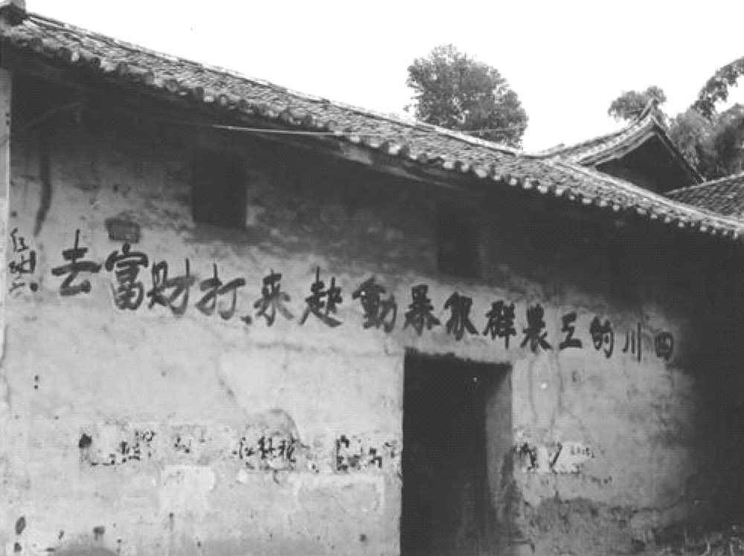
2. 播撒了革命火种，促进了凉山社会的觉醒
红军每到一地，除了宣传发动群众，还组织群众，武装群众，开展“打富济贫”斗争。带领贫苦群众发动了打土豪分浮财，为民除害的活动。
贫苦群众直观地认识到共产党和红军的主张是解放贫苦群众，认同红军是自己的阶级兄弟，很多家庭还送自家子弟参加红军。这在这些家庭里播下了红色革命种子，他们感恩红军，追随红军，缅怀红军。
红军在会理留下的标语

Slide 22
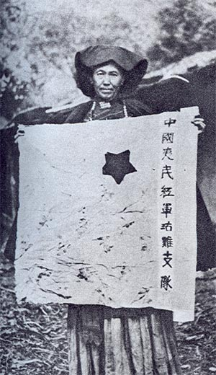
2. 播撒了革命火种，促进了凉山社会的觉醒
“彝海结盟”后，以果基小叶丹为首的凉山彝族果基家支承受了房屋被焚毁, 牛羊被抢劫,财产被掠夺，性命遭迫害的苦难，却千方百计地保护刘伯承元帅授予的“中国夷民红军沽鸡支队”的队旗

Slide 23
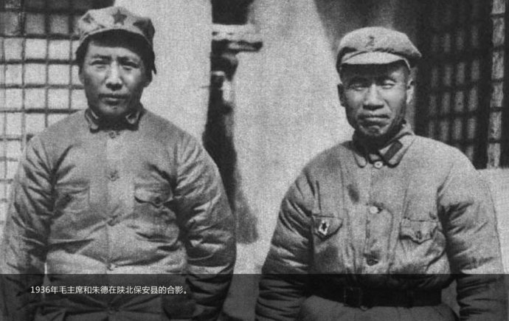
3. 实践马克思主义民族理论，形成党的早期的民族政策
毛泽东在红军会理休整后出发时反复嘱咐：红军先遣队的任务不是打仗，而是宣传党的民族政策，用政策感召力与彝民达成友好。
1936年毛泽东与朱德在延安

Slide 24
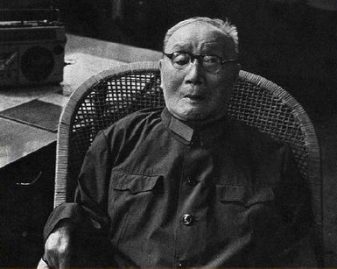
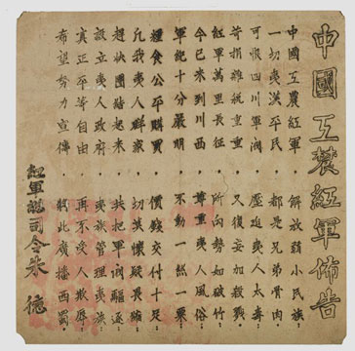
3. 实践马克思主义民族理论，形成党的早期的民族政策
红军先遣队司令刘伯承要求红军严格执行党的民族政策，把彝族同胞当兄弟看待，灵活应对，争取和平通过彝区。
1981年时的刘伯承元帅
《中国工农红军布告》中，明确提出“一切夷汉平民，都是兄弟骨肉”，“尊重夷人风俗”。

Slide 25
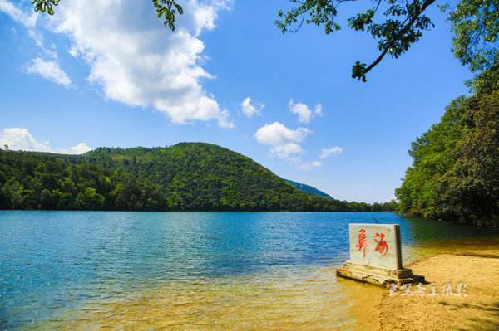
3. 实践马克思主义民族理论，形成党的早期的民族政策
彝海结盟是我党灵活执行民族政策，坚持民族团结的光辉典范。

Slide 26
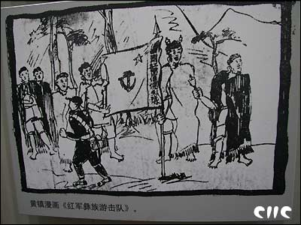
4. 动员各族群众参加红军，扩大了红军的有生力量
红军长征过凉山，虽然时间短军情急，但是党的主张、政策和红军的作风唤醒了凉山各族群众，他们踊跃参加红军，支持红军，在艰难时刻增添了红军的有生力量。红军在凉山不到一个月，扩大红军人员近7000人，加上游击队和群众武装近3000人，总数达上万人。
黄镇将军长征过凉山时画的红军彝族游击队漫画

Slide 27

二 弘扬伟大长征精神

Slide 28
中国工农红军长征，是惊天动地的革命壮举，是中国共产党和红军谱写的壮丽史诗，是中华民族伟大复兴历史进程中的巍峨丰碑。
长征这一人类历史上的伟大壮举，留给我们最宝贵的精神财富，就是中国共产党人和红军将士用生命和热血铸就的伟大长征精神。

Slide 29

伟大长征精神
就是把全国人民和中华民族的根本利益看得高于一切，坚定革命的理想和信念，坚信正义事业必然胜利的精神
1
就是为了救国救民，不怕任何艰难险阻，不惜付出一切牺牲的精神
2
就是坚持独立自主、实事求是，一切从实际出发的精神
3
4
就是顾全大局、严守纪律、紧密团结的精神
5
就是紧紧依靠人民群众，同人民群众生死相依、患难与共、艰苦奋斗的精神

Slide 30
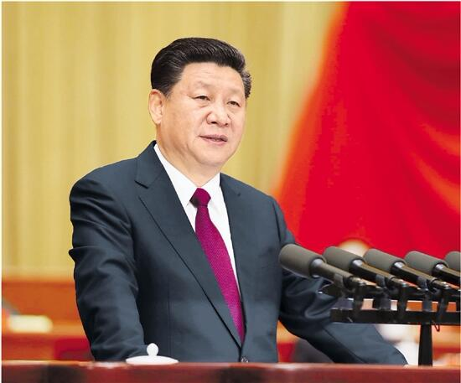
（一）长征是一次理想信念的伟大远征
崇高的理想，坚定的信念，永远是中国共产党人的政治灵魂
长征向全中国、向全世界庄严宣告，中国共产党及其领导的人民军队，是用马克思主义武装的、以共产主义为崇高理想和坚定信念的。长征路上的苦难、曲折、死亡，检验了中国共产党人的理想信念，向世人证明了中国共产党人的理想信念坚不可摧。

Slide 31
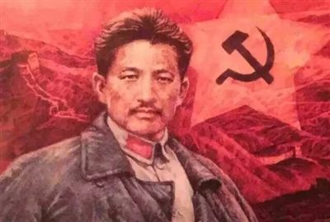
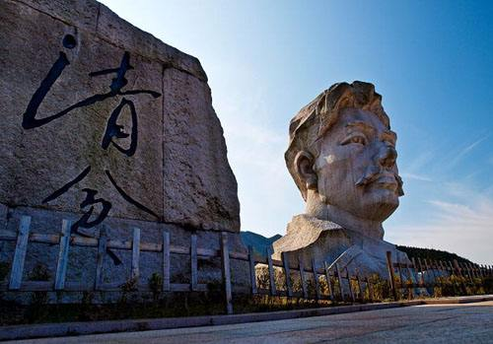
革命烈士方志敏

Slide 32
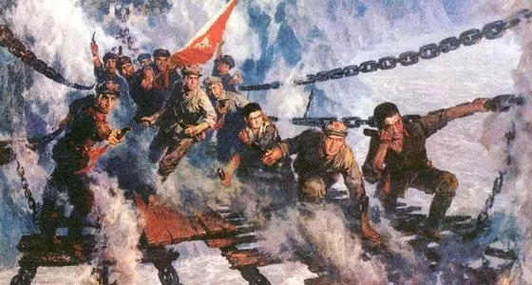
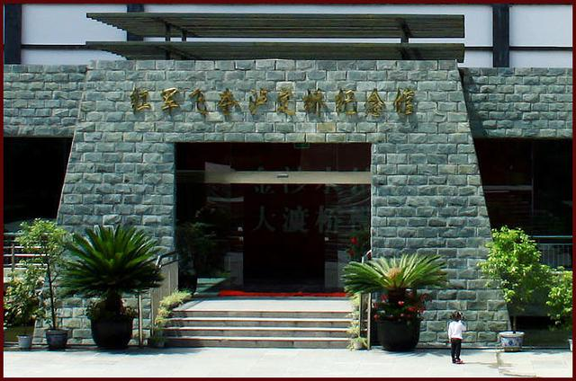
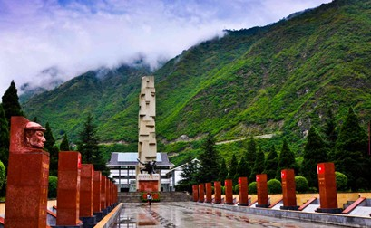
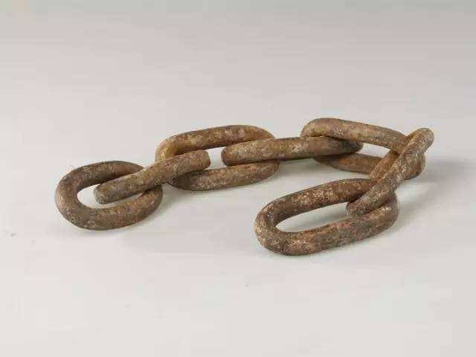
在红一方面军二万五千里的征途上，平均每300米就有一名红军牺牲。长征这条红飘带，是无数红军的鲜血染成的。艰难可以摧残人的肉体，死亡可以夺走人的生命，但没有任何力量能够动摇中国共产党人的理想信念。
红军飞夺泸定桥上的一段铁索。存于国家博物馆

Slide 33
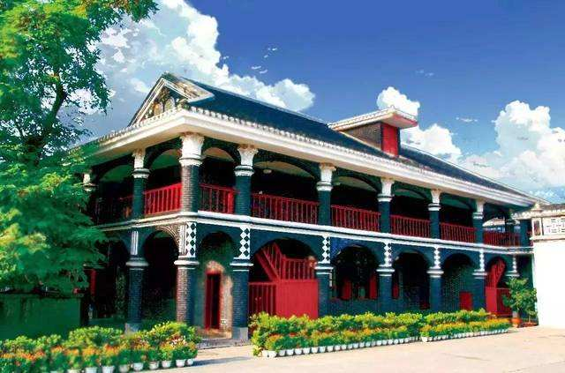
（二）长征是一次检验真理的伟大远征
真理只有在实践中才能得到检验，真理只有在实践中才能得到确立。经过长征，党和红军不是弱了，而是更强了，因为我们党找到了中国革命的正确道路，找到了指引这条道路的正确理论。
长征的胜利，使我们党进一步认识到，只有把马克思列宁主义基本原理同中国革命具体实际结合起来，独立自主解决中国革命的重大问题，才能把革命事业引向胜利。这是在血的教训和斗争考验中得出的真理。
遵义会议会址

Slide 34
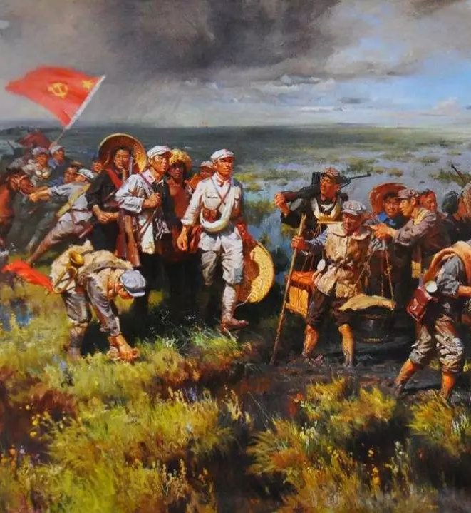
（三）长征是一次唤醒民众的伟大远征
面对正义和邪恶两种力量的交锋、光明和黑暗两种前途的抉择，我们党始终植根于人民，联系群众、宣传群众、武装群众、团结群众、依靠群众，以自己的模范行动，赢得人民群众真心拥护和支持，广大人民群众是长征胜利的力量源泉。

Slide 35
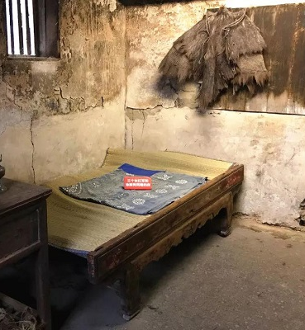

长征的胜利，宣传了我们党的主张，播撒下革命的火种，扩大了党和红军的影响，巩固了党同人民群众的血肉联系，使党牢牢扎根在人民之中。
长征的胜利，充分展示了中国共产党性质和宗旨的力量，充分说明了中国共产党必须在人民中间生根开花，必须紧紧依靠人民来克服困难、赢得胜利。
“半条被子”发生地旧址

Slide 36
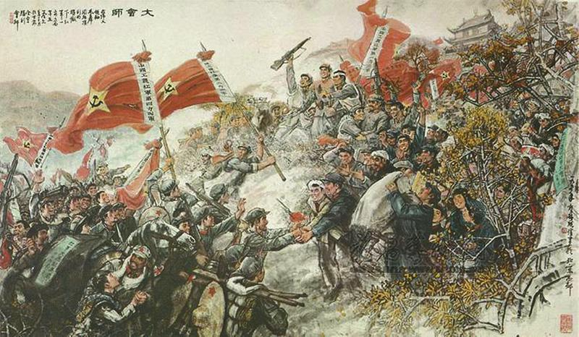
（四）长征是一次开创新局的伟大远征
长征的胜利，不仅保存了革命力量，而且使我们党找到了中国革命力量生存发展新的落脚点，找到了中国革命事业胜利前进新的出发点。从长征的终点出发，我们党领导中国人民展开了中国革命波澜壮阔的新画卷。

Slide 37
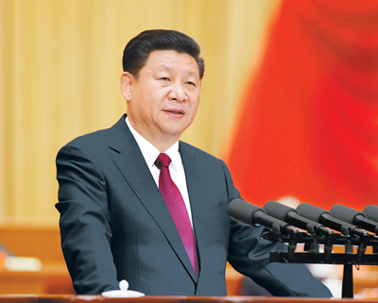
习总书记深刻指出：伟大长征精神，是中国共产党人及其领导的人民军队革命风范的生动反映，是中华民族自强不息的民族品格的集中展示，是以爱国主义为核心的民族精神的最高体现。

Slide 38
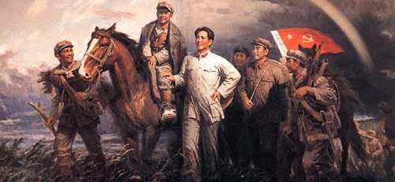
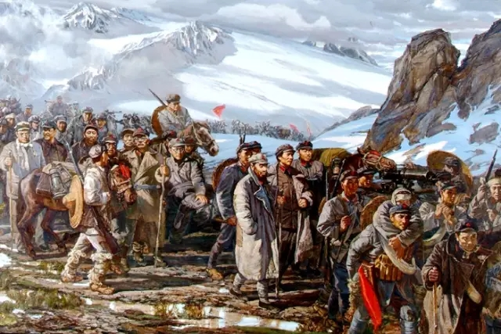
人无精神则不立，国无精神则不强
伟大长征精神，已经深深融入中华民族的血脉和灵魂，成为社会主义核心价值观的丰富滋养，成为鼓舞和激励中国人民不断攻坚克难、从胜利走向胜利的强大精神动力。

Slide 39
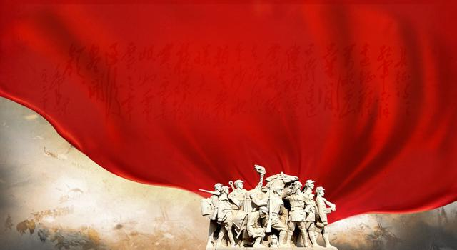
三 走好新时代的长征路
（一）释放青春激情，接力奋斗中国梦
（二）激扬青春力量，助力脱贫攻坚
弘扬伟大长征精神
走好新时代长征路

Slide 40

（一）释放青春激情，接力奋斗中国梦
每一代人有每一代人的长征路，每一代人都要走好自己的长征路。今天，我们这一代人的长征，就是要实现“两个一百年”奋斗目标、实现中华民族伟大复兴的中国梦。

Slide 41
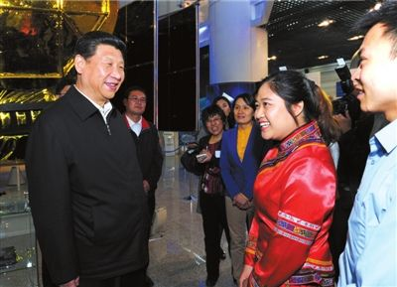
时代呼唤英才，希望在于青年。在实现民族复兴梦想的伟大征程中，青年不懈追求的梦想始终与振兴中华的责任担当紧密相连。

Slide 42


在革命战争时期，青年一代满怀革命理想，为争取民族独立、人民解放冲锋陷阵、抛洒热血；

Slide 43

在社会主义建设时期，青年一代响应党的号召，在新中国的广阔天地忘我劳动、艰苦创业。

Slide 44


在改革开放时期，青年一代发出了团结起来、振兴中华的时代强音，为祖国的繁荣富强开拓奋进、锐意创新，为国争光的运动员、年轻的科技工作者和创业者，以及每一位在平凡岗位上奉献的年轻人，都可以是代表。

Slide 45
中国青年始终是实现中华民族伟大复兴的先锋力量！

Slide 46

故事人物：黄文秀

Slide 47

故事人物：杜富国

Slide 48

故事人物：彭超

Slide 49
走好新时代的长征路，做好担当民族复兴大任的时代新人，我们就要按照习总书记在五四讲话中提出的对新时代青年的希望和要求来做
他强调：新时代中国青年
要树立远大理想
要热爱伟大祖国
要担当时代责任
要勇于砥砺奋斗
要练就过硬本领
要锤炼品德修为

Slide 50
一代人有一代人的长征路，每一代人都要走好每一代人的长征路。建成社会主义现代化强国，实现中华民族伟大复兴，是一场接力跑。只有每一代人都走好自己的长征路，我们的伟大复兴的中国梦才能得以实现。
对于当代青年大学生来说，我们的责任和使命，就是走好我们这一代人的长征路，接过接力棒，奋力拼搏，勇于担当。在中国共产党领导下，同人民一道，为实现“两个一百年”奋斗目标，实现我们的中国梦不懈奋斗。
让青春在为祖国、为人民、为民族、为人类的奉献中焕发出更加绚丽的光彩。

Slide 51
（二）激扬青春力量，助力脱贫攻坚
红 军 长 征 胜 利 会 师

Slide 52




巴蜀大地的历史巨变
凉山篇
大凉山几乎聚集了所有的贫困因子

Slide 53


巴蜀大地的历史巨变
凉山篇
大凉山几乎聚集了所有的贫困因子

Slide 54

总书记的牵挂
打赢脱贫攻坚战，中华民族千百年来存在的绝对贫困问题，将在我们这一代人的手里历史性地得到解决。这是我们人生之大幸。让我们共同努力，一起来完成这项对中华民族、对整个人类都具有重大意义的伟业。只要全党全国各族人民齐心协力、顽强奋斗，脱贫攻坚战一定能够打好打赢！
——习近平总书记在四川省打好脱贫攻坚战座谈会上的重要讲话

Slide 55




打好打赢脱贫攻坚
就是今天凉山人民新的长征！
着力聚焦
两不愁，三保障

Slide 56





打好打赢脱贫攻坚
就是今天凉山人民新的长征！
住上好房子
过上好日子
养成好习惯
形成好风气
彝家新寨
一村一幼
产业扶贫
全民参保
村路硬化

Slide 57
2018年凉山州脱贫攻坚主要数据
19.9万人脱贫、500个贫困村退出，贫困发生率降至7.1%；
脱贫人口
帮扶干部
累计选派各级对口帮扶干部1.13万名、新增3558名；
新改建县乡村道3819.5公里，乡镇、建制村通畅率分别达99.6%和99.8%；
改建道路
增收能力
增收能力稳步提升。8.6万贫困群众通过发展特色产业脱贫；
艾滋病抗病毒治疗覆盖率达83.3%，母婴传播率降至5.26%；
抗艾防艾
电网改造
18.1万人的农村电网改造工程，退出贫困村互联网接入实现全覆盖；
完成惠及38.9万人的农村饮水安全巩固提升工程；
饮水提质
吸毒、外流贩毒人数分别下降51%、74.6%，布拖、昭觉和越西3个国家毒品问题重点地区分别实现降级摘帽；
毒品防控
...

Slide 58



旧 颜 新 貌
国家历史文化古城
——会理
青山绿水，美丽小镇
——礼州
国家国防教育示范基地
——冕宁

Slide 59



凉山脱贫攻坚战场
——英雄涌现
聂帅、梁恩宇，大学都学建筑工程管理，雷波县城乡规划建设和住房保障局技术指导员。2016年９月６日，两人驱车前往边远乡村指导贫困户异地搬迁安全住房建设，同遭交通意外……是扶贫攻坚殉职者中最年轻的两位，共青团员，２２岁。从入阵脱贫攻坚一线到牺牲，只有２０天。
——摘自新华网2017年4月2日“祭奠脱贫攻坚英雄”

Slide 60



凉山脱贫攻坚战场
——英雄涌现
蒋富安因劳累猝死，年仅２６岁
30名木里森林火灾救火英雄

Slide 61


凉山脱贫攻坚战场
——率先垂范
马背上的邮递员

Slide 62


凉山脱贫攻坚战场
——率先垂范
贺盛瑜 全国政协委员
15岁走出大凉山，55再次回到凉山，为发展民族地区教育事业努力奋斗！

Slide 63






凉山脱贫攻坚战场
——优秀志愿者

Slide 64



西昌学院“青春红丝带志愿团”成立

Slide 65

2018年6月22日，世界卫生组织结核病和艾滋病防治亲善大使彭丽媛到校为西昌学院“青春红丝带志愿团”授旗。

Slide 66

彭大使与志愿团成员座谈

Slide 67


彭大使为青春志愿者工作指明了方向

Slide 68




“我们一直在行动”

Slide 69
☆奋力实现凉山2020年全面脱贫奔小康
进一步加大产业和就业扶持力度
进一步加大教育事业发展支持力度
进一步加大医疗卫生事业发展支持力度
进一步加大安全住房建设力度
进一步加大基础设施建设力度
进一步加大禁毒防艾综合防治力度
…

Slide 70

为凉山发展、为国家富强、为民族复兴
我们每个人，都是新时代的红军

Slide 71

谢谢大家！

